Slide 1

组会
Presenter：王荣胜
2023/6/3
1

Slide 2

01
01
乳腺钼靶
01
CONTENTS
02
LLM
2

Slide 3
01
PART
乳腺钼靶
3

Slide 4

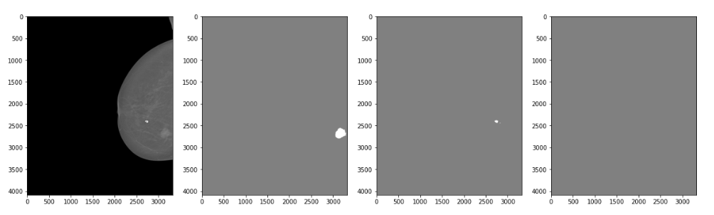
乳腺钼靶
INBreast XML解析
4

Slide 5
02
PART
LLM
9

Slide 6
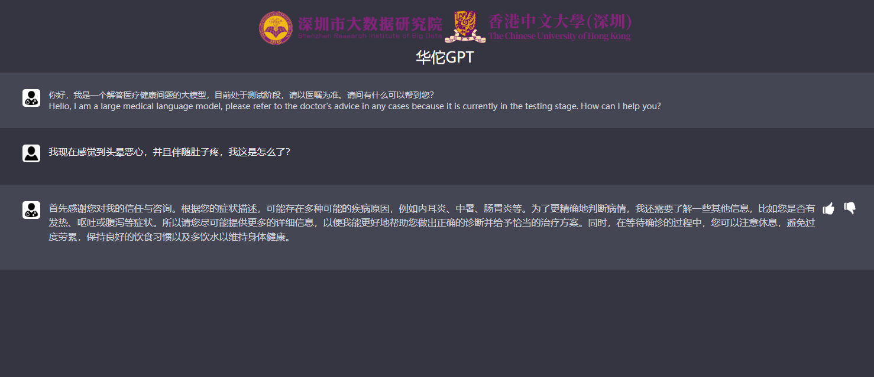
LLM
22W高质量医学问答数据
11

Slide 7
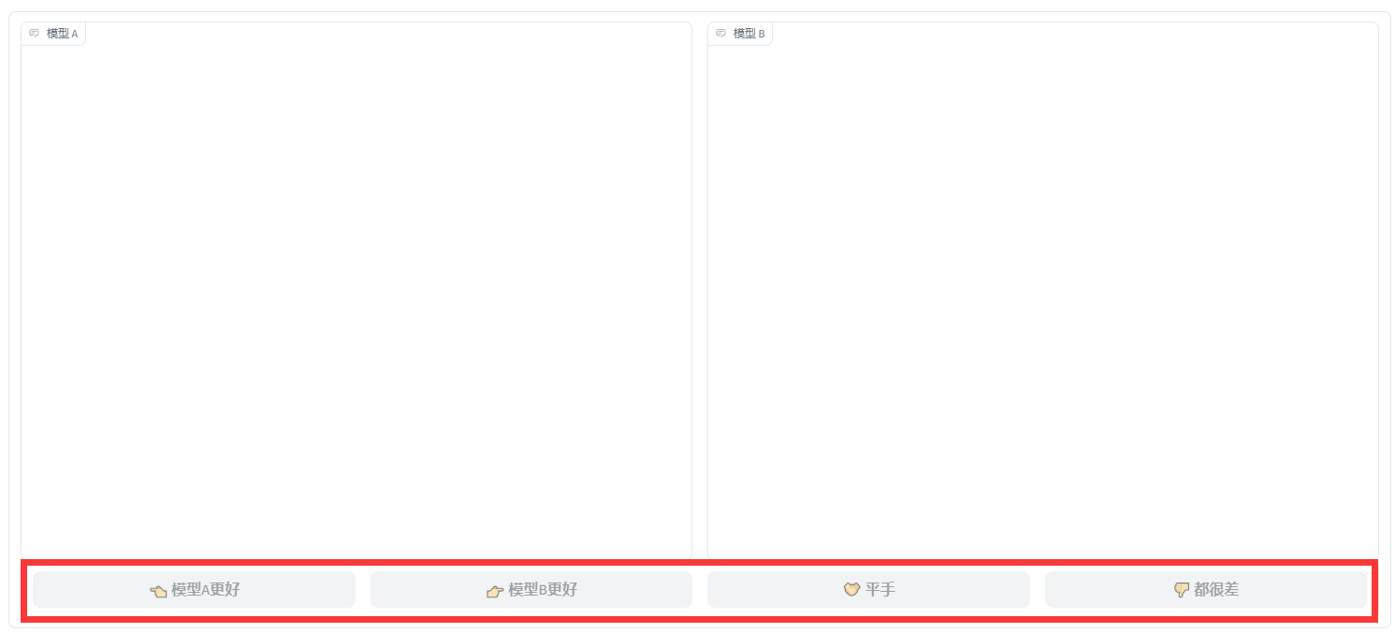
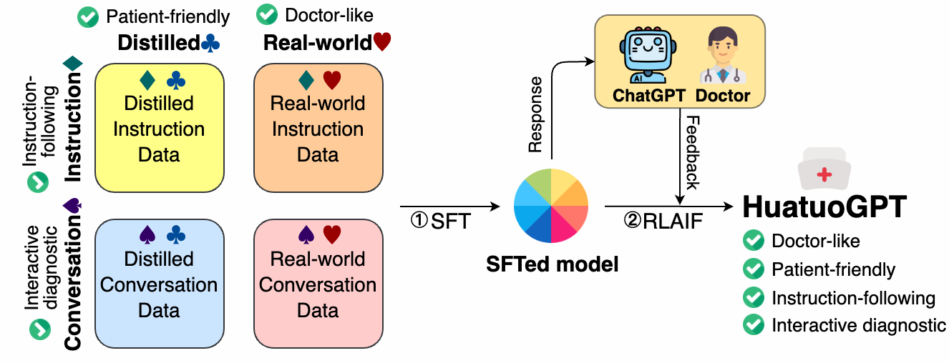

LLM
Bloom-7B
22W高质量医学问答数据
Pre-Training
SFT
RLHF
常春藤ChangChunTeng
基础模型：13B
可拓展：33B、65B
医学书籍
11

Slide 8

THANKS

